Slide 1
আজকের ক্লাসে সবাইকে স্বাগতম

Slide 2
শিক্ষক পরিচিতি
পাঠ-পরিচিতি
মনজুরুল ইসলাম
সহকারী শিক্ষক (আইসিটি)
গোহালিয়াবাড়ী ফাজিল মাদ্রাসা। কালিহাতী,টাংগাইল।
শ্রেণিঃ ৮ম
বিষয়ঃ তথ্য ও যোগাযোগ প্রযুক্তি
অধ্যায়-৫ম
পাঠঃ ৪৭ ও ৬৯

Slide 3
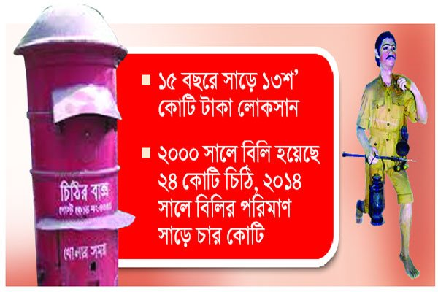
নিচের চিত্রগুলো দেখে তোমরা কি বুজতে পারছো ?

Slide 4
আজকের পাঠের বিষয়
ইমেইল

Slide 5
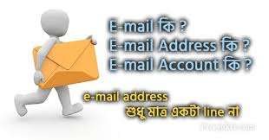
শিখনফল
এই পাঠ শেষে শিক্ষাথীরা-
◊ ই-মেইল কি তা বলতে পারবে।
◊জনপ্রিয় সাইট জি-মেইলে
ই-মেইল খুলতে পারবে।

Slide 6
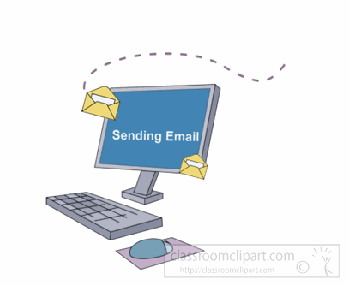
ই-মেইল (E-mail) কী ?
Electronic Mail-এর সংক্ষিপ্ত নামE-mail (ই-মেইল)।
ই-মেইল হলো দ্রুততম,বিশ্বস্তও সাশ্রয়ী
ইলেকট্রনিক যোগাযোগ ব্যবস্থা যার মাধ্যমে এক
কম্পিউটার থেকেঅন্য কম্পিউটারে খুব সহজেই
ডাটা বা তথ্য আদান-প্রদান করা যায়।

Slide 7
ই-মেইল (E-mail) ঠিকানা খোলা
বিশ্বব্যপী জনপ্রিয় সাইডগুলোর মধ্যে জি-মেইল ও ইয়াহু-মেইল সার্ভিস অন্যতম।

Slide 8
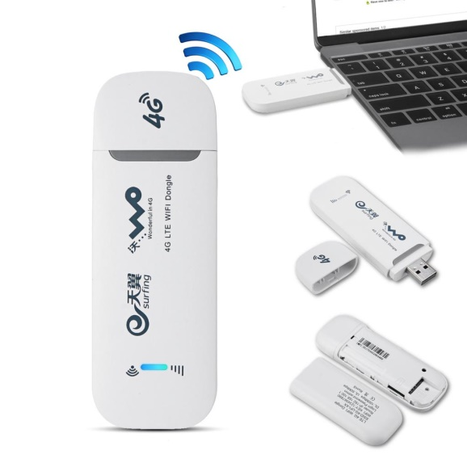
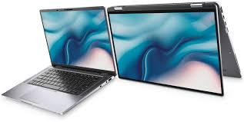
জি-মেইল (G-mail)-এ ই-মেইল খোলার নিয়ম
ই-মেইল খুলতে হলে অবশ্যই কম্পিউটার ও ইন্টারনেট সংযোগ থাকতে হবে।

Slide 9
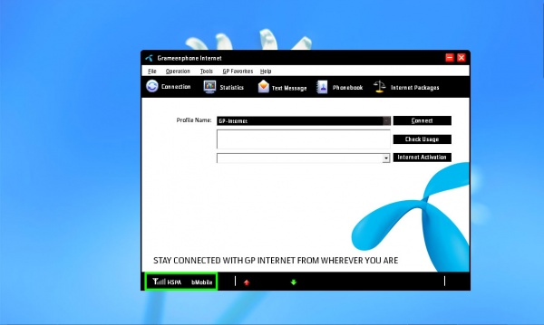
□কম্পিউটারের মাধ্যমে ইন্টারনেট সংযোগ দিতে হবে।

Slide 10
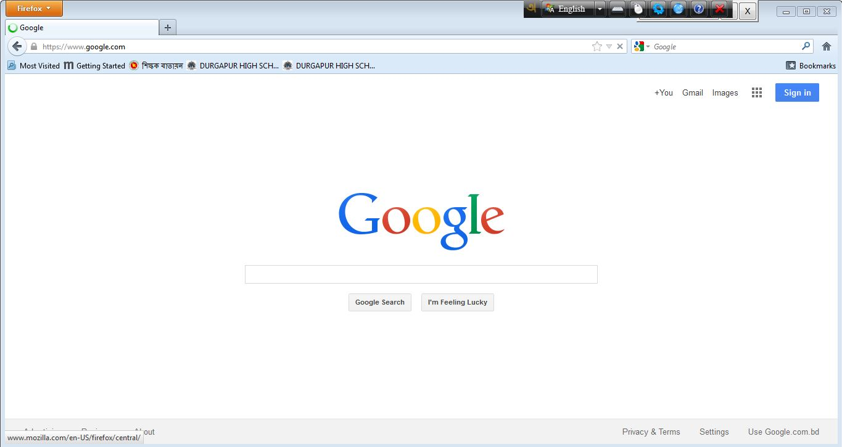
□কম্পিউটারের পছন্দ মত ব্রাউজার চালু করে www.gmail.com লিখে সার্চ দিতে হবে।

Slide 11
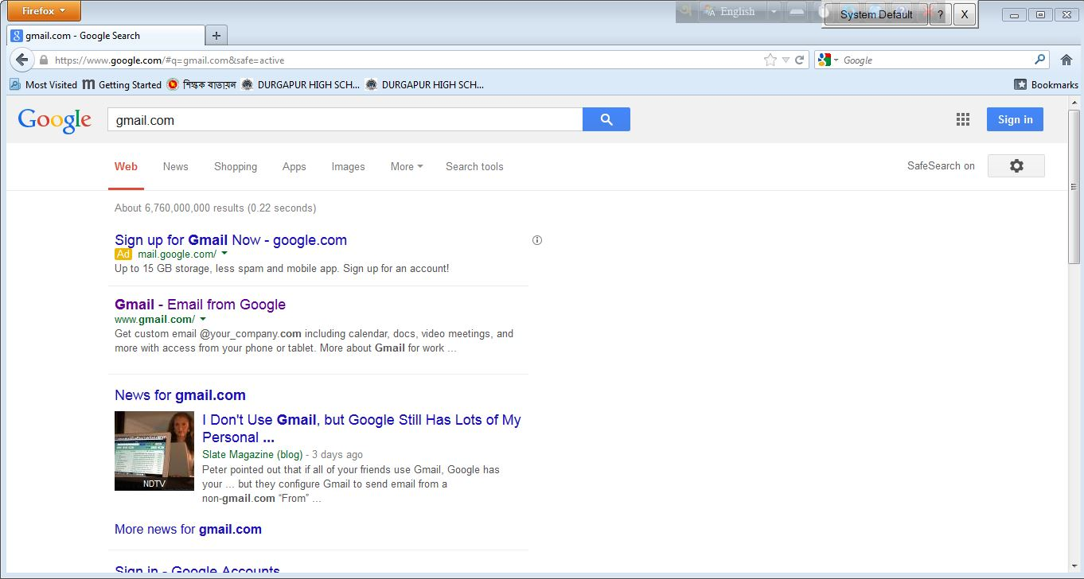
□sign up Gmail Now.googl.com ক্লিক।

Slide 12
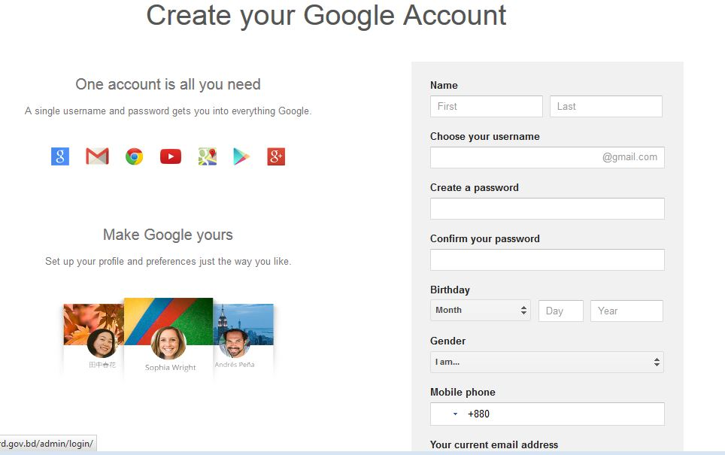
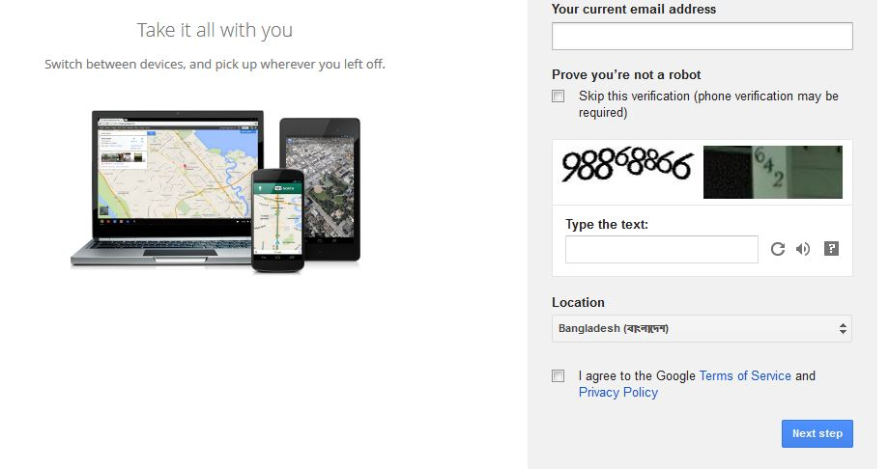
□Create your Google Account ফর্মটি আসবে।
□ফর্মটির সকল তথ্য ইংরেজিতে দিতে হবে।

Slide 13
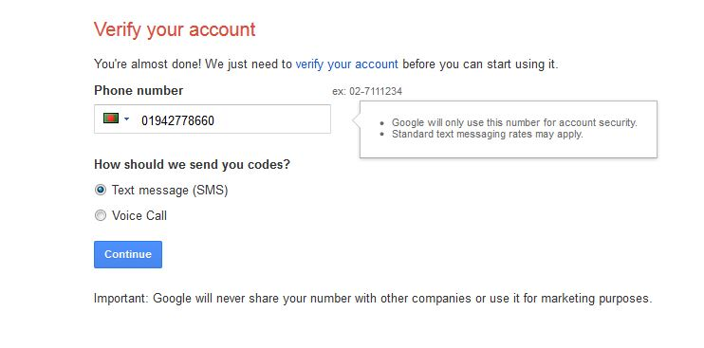

Slide 14
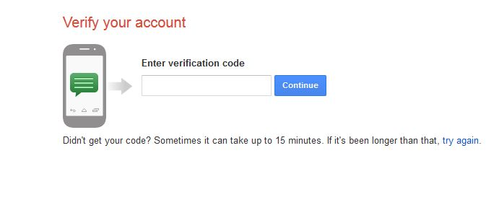

Slide 15
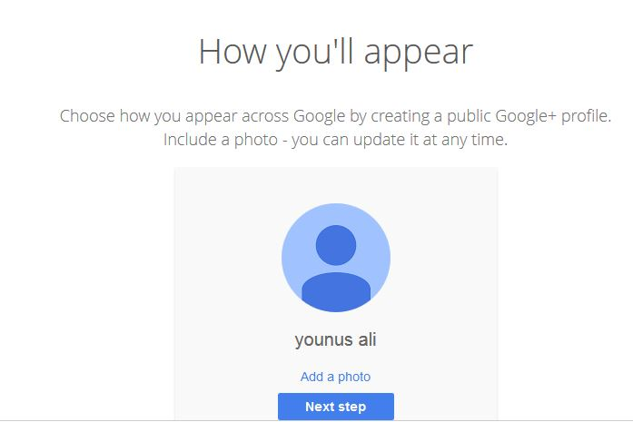

Slide 16
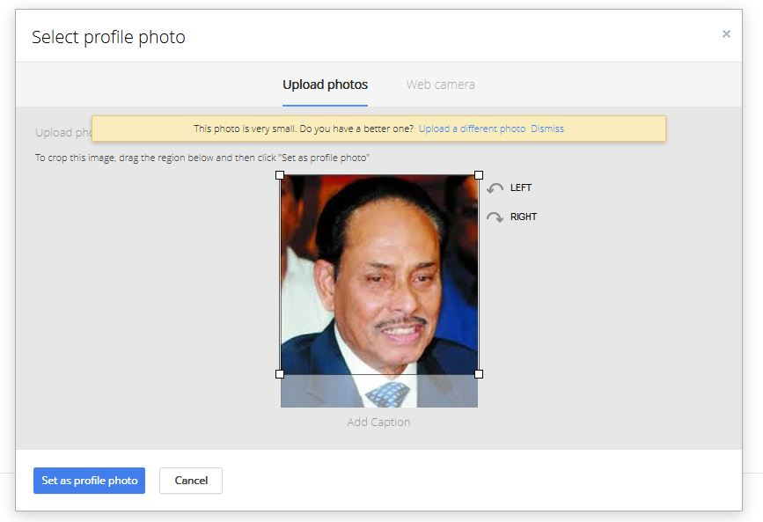

Slide 17
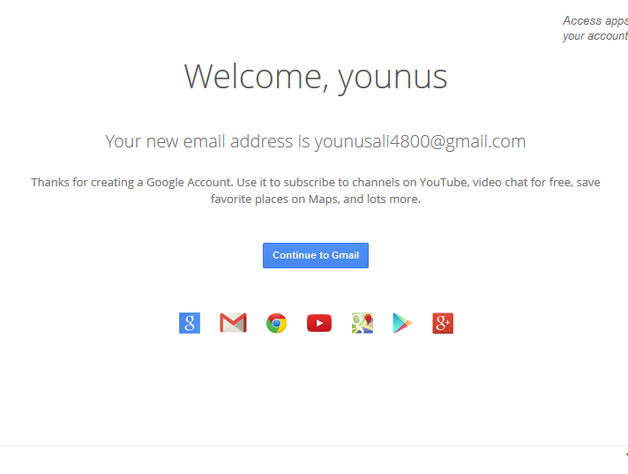

Slide 20
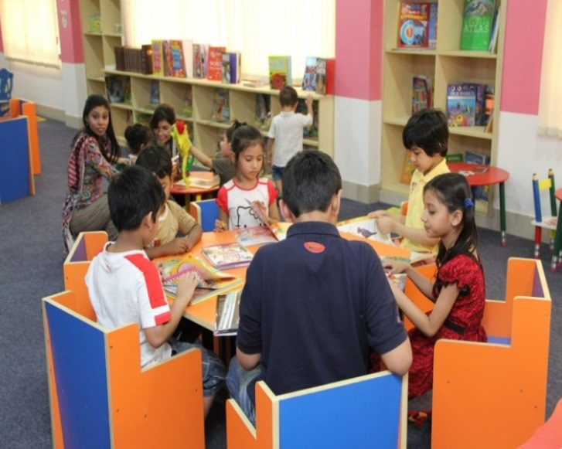
দলীয় কাজ
◊ প্রত্যেকে নিজের নামে জি-মেইলে একটি ই-মেইল একাউন্ট খোল।

Slide 21
মূল্যায়ন:-
১। ই-মেইল কী?
ক. ইমারজেন্সি মেইল
খ. ইঞ্জিনিয়ারিং মেইল
গ. ইলেকট্রনিক মেইল
ঘ.ইলেকট্রিক্যাল মেইল
2। বাংলা সার্চ ইঞ্জিন কোনটি ?
ক. বিং
গ. গুগল
খ. পিপীলিকা
ঘ.ইয়াহু

Slide 22
বাড়ির কাজ
◊দৈনন্দিন জীবনে ই-মেইলের গুরুত্ব
বিশ্লেষণ কর।

Slide 23
সবাইকে ধন্যবাদ

